Slide 1









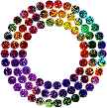





Slide 2
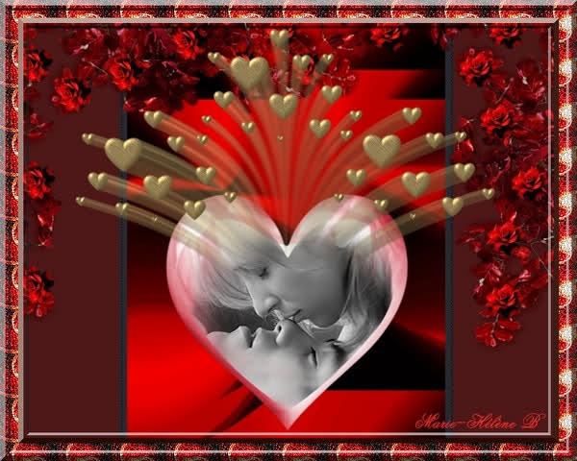

Slide 3
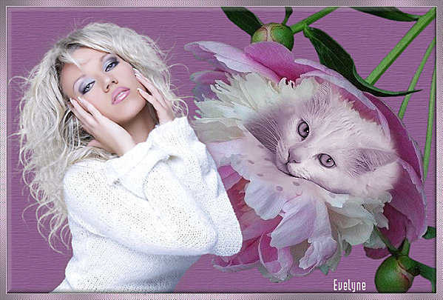

Slide 4
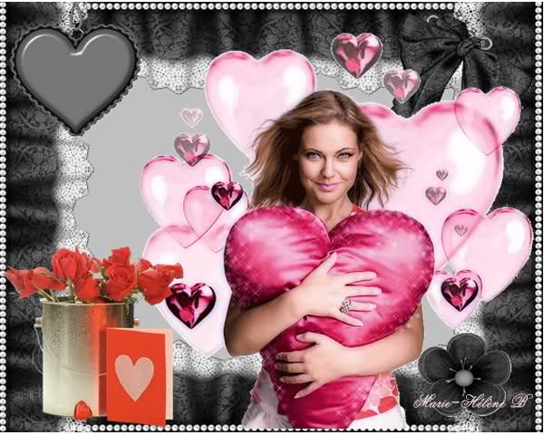

Slide 5
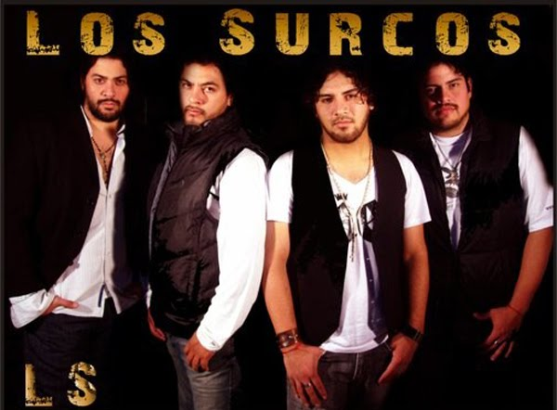

Slide 6
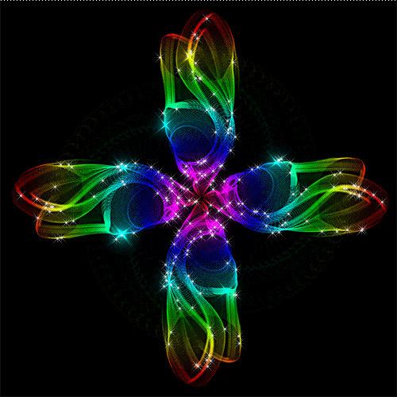
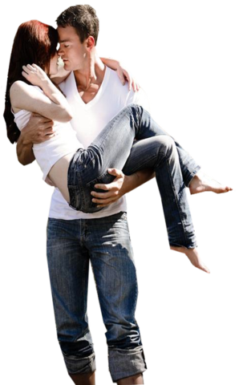

Slide 7
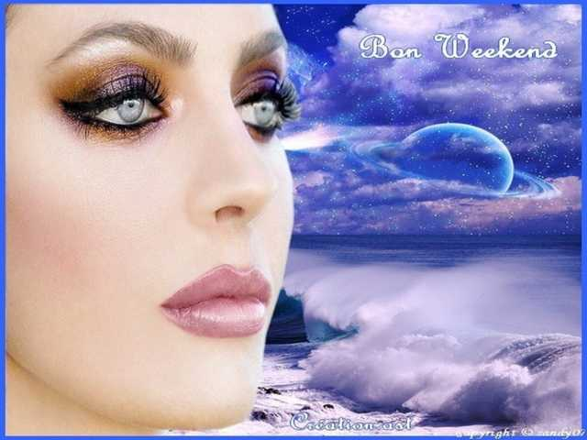
No sé, que tienen tus ojos, No sé. Que tiene tu boca, Que dominan mis antojos, Y a mi sangre vuelve loca.

Slide 8
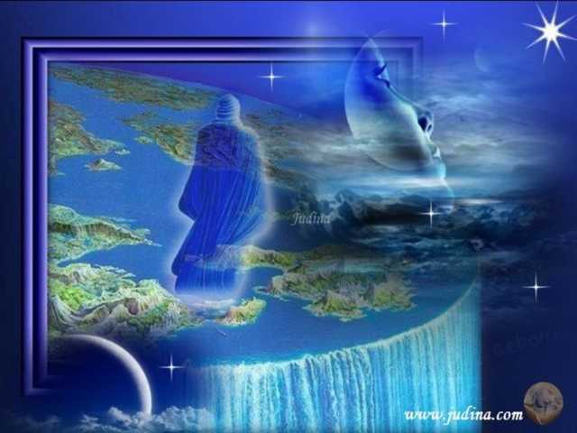
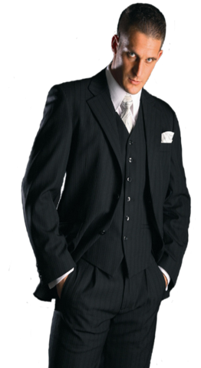
No sé, como fui a quererte, Ni como, te fui adorando, Me siento morir mil veces, Cuando no te estoy mirando.

Slide 9
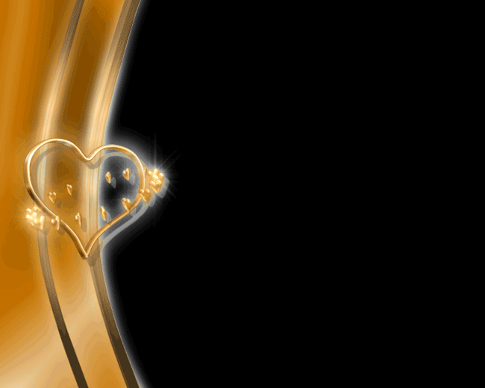
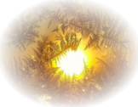

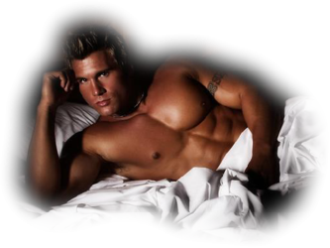
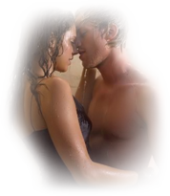
De noche cuando me acuesto, a Dios le pido olvidarte, Y al amanecer despierto, Tan solo, para adorarte.

Slide 10
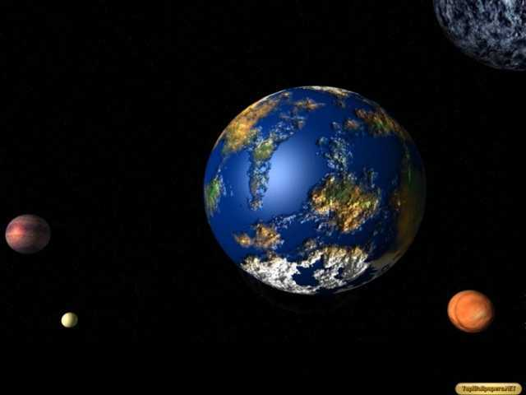
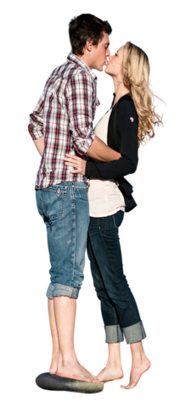
Que influencia tienen tus labios, Que cuando me besas tiemblo, Haces que me sienta esclavo, Y amo, del universo.

Slide 11
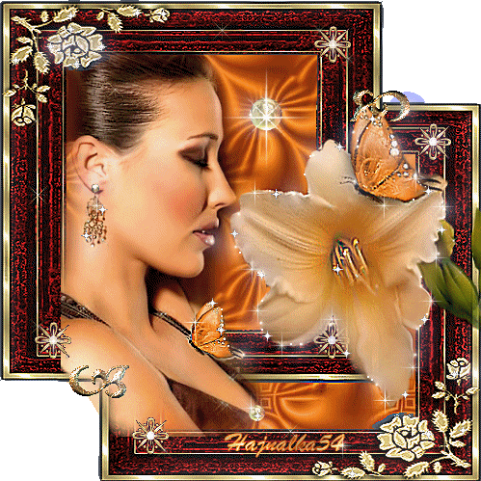
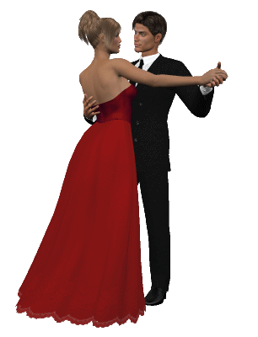

Slide 12
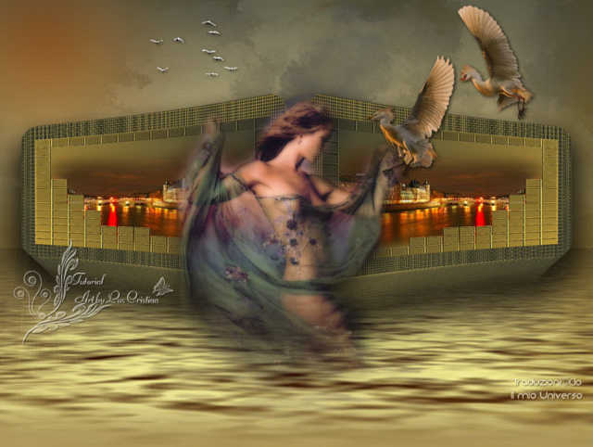

Slide 13
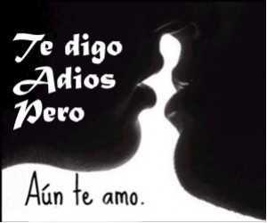

Slide 14
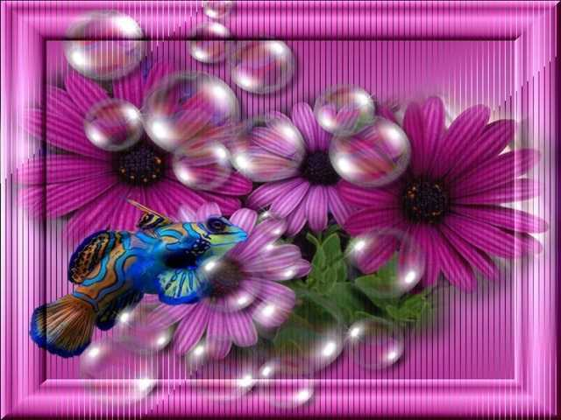

Slide 15
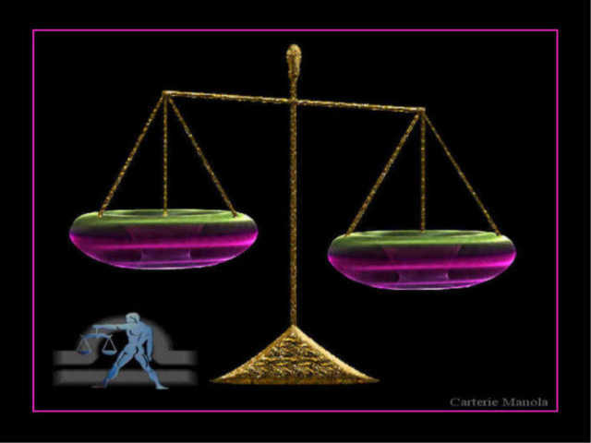

Slide 16
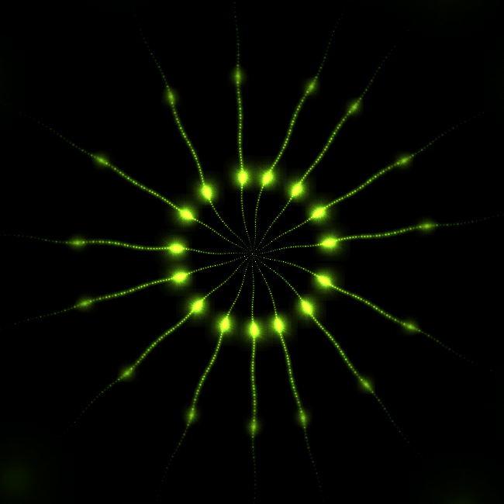

Slide 17
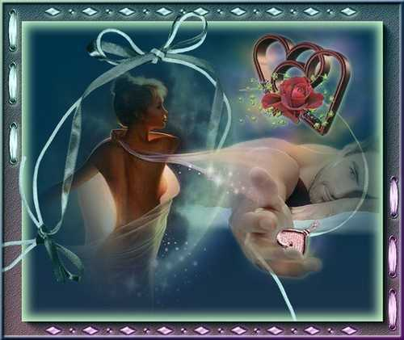
No sé, como fui a quererte, Ni como, te fui adorando, Me siento morir mil veces, Cuando no te estoy mirando.

Slide 18
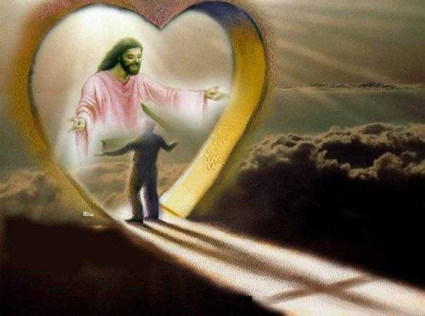
De noche cuando me acuesto, a Dios le pido olvidarte, Y al amanecer despierto, Tan solo, para adorarte.

Slide 19
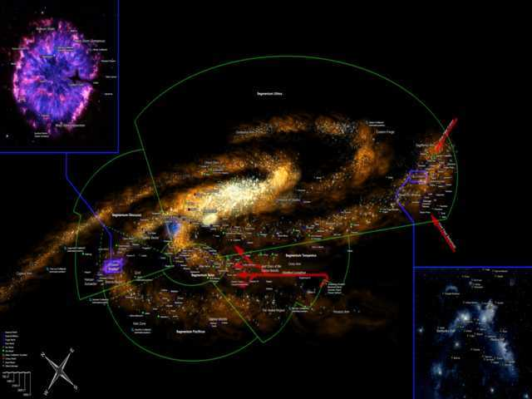
Que influencia tienen tus labios, Que cuando me besas tiemblo, Haces que me sienta esclavo, Y amo, del universo, oh oh oh

Slide 20



Accede a la sección que desees desde aquí:
Propia Creación
De la Red
Dedicatorias | Fechas Especiales | Graciosos
Historia y Arte | Lugares | Musicales
Naturaleza y Ciencias | Política | Reflexión
Religiosos | Románticos | Salud
Dedicatorias | Fechas Especiales | Graciosos
Historia y Arte | Lugares | Musicales
Naturaleza y Ciencias | Política | Reflexión
Religiosos | Románticos | Salud
Si deseas recibir pps periódicamente en tu correo electrónico subscríbete aquí:

